Slide 1

Khóa đào tạo Lập trình Web sử dụng PHP
Học viện Công nghệ thông tin HanU

Slide 2
Day 11: Sử dụng PHPmyadmin
Truy cập
Tạo CSDL
Truy vấn
Các chức năng khác

Slide 3
Truy cập
Mở XAMPP Control panel, Start dịch vụ MySQL (chọn Allow access nếu OS yêu cầu)
Đăng nhập DBMS thông qua: http://localhost/phpmyadmin
5 mins để tự tìm hiểu hệ thống

Slide 4
Tạo CSDL
Tạo CSDL
Tạo bảng
Tạo trường

Slide 5
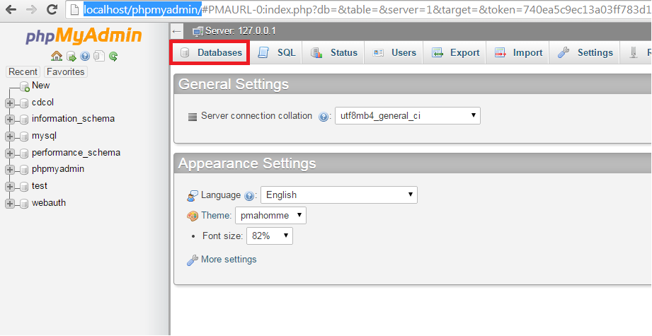
Tạo CSDL
Danh sách các CSDL đang có hiển thị ở bên trái
Top menu, bấm vào ô Database

Slide 6
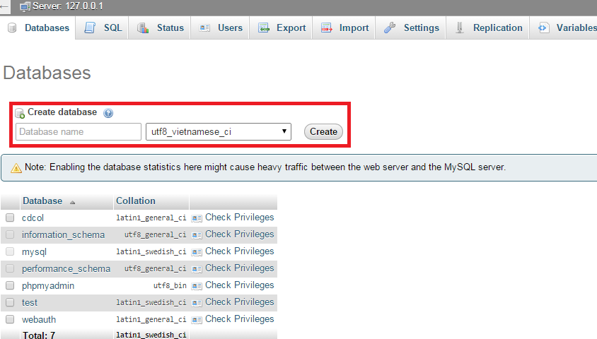
Tạo CSDL
Chọn Database name, chú ý phải là duy nhất
Chọn định dạng font chung cho toàn DB

Slide 7
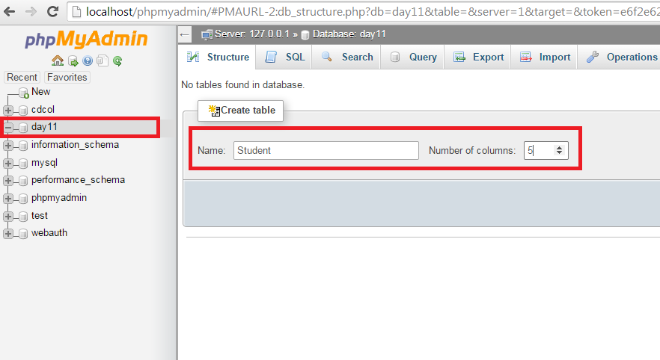
Tạo bảng
Chọn tên CSDL vừa tạo bên trái màn hình
Gõ tên bảng và số lượng trường
Click nút “GO”

Slide 8
Tạo trường
Tạo các trường sau:
StudentID
StudentName
Age
Address
Gender
ClassID
Chú ý về kiểu của trường và độ dài

Slide 9
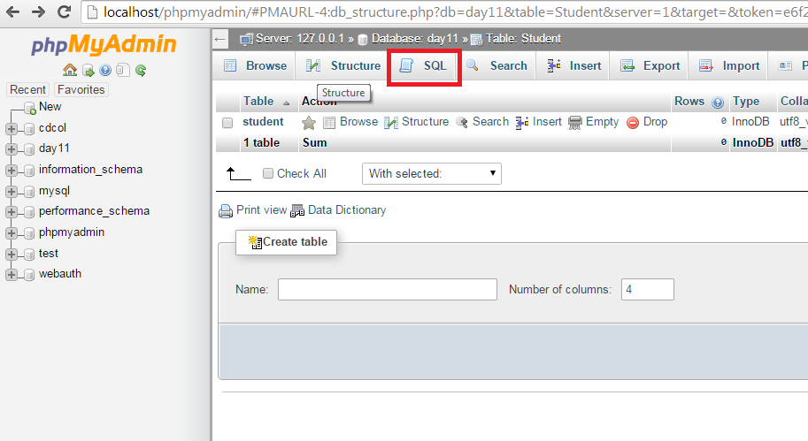
Truy vấn
SELECT
INSERT
UPDATE
DELETE

Slide 10
Truy vấn INSERT
Cú pháp:
INSERT INTO Student(`StudentID`, `StudentName`, `Age`, `Address`, `Gender`, `ClassID`)
VALUES ([value-1],[value-2],[value-3],[value-4],[value-5] ,[value-6]))
Yêu cầu:
Tạo thông tin của 10 sinh viên mới bằng lệnh

Slide 11
Truy vấn UPDATE
Cú pháp:
UPDATE Student SET `StudentID`=[value1], `StudentName`=[value-2],
`Age`=[value-3], `Address`=[value-4],
`Gender`=[value-5]
WHERE [TÊN_TRƯỜNG] = [GIÁ TRỊ]
Yêu cầu:
Đổi giới tính sinh viên sang hết là Nữ
Cập nhật sinh viên có tên là NGỌC có số tuổi mới là 100, giới tính là Nam
Đổi thông tin tất cả sinh viên tuổi lớn hơn 30 thành Nam

Slide 12
Truy vấn DELETE
Cú pháp:
DELETE FROM `Student` WHERE [TÊN_TRƯỜNG] = [ ]
Yêu cầu:
Xóa các sinh viên có tuổi lớn hơn 100
Xóa các sinh viên có tên là HỒNG

Slide 13
Truy vấn SELECT
Cú pháp:
SELECT * FROM [TÊN_BẢNG] WHERE [TÊN TRƯỜNG] = [GIÁ TRỊ]
Yêu cầu:
Lấy ra danh sách các sinh viên có giới tính là NỮ
Lấy ra dánh sách các sinh viên lớn hơn 20 tuổi

Slide 14
Practice 1
Tạo thêm 1 bảng Class, bao gồm các trường:
ClassID, ClassName, Year
Tạo thêm 1 bảng Grade, bao gồm các trường:
StudentID, SubjectName, Grade
Yêu cầu:
Chèn thêm các trường Class cho số sinh viên
Chèn thêm điểm 2 môn học HCI, ISD cho các sinh viên
Lấy danh danh sách các sinh viên học ở lớp 1C11
Lấy ra danh sách sinh viên lớp 2C11 trượt môn HCI
Đếm số sinh viên qua môn ISD của tất cả các khóa

